Slide 1
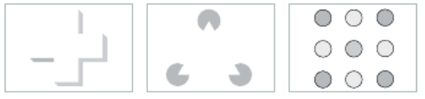
Визуальное восприятие / Visual perception
Визуальное восприятие — это психологический процесс, посредством которого человеческий глаз видит визуальные элементы и организует различные формы в композиции.
Свет является не только предпосылкой и средой для лицезрения, но и посредством своей интенсивности, распределения и свойств создает определенные условия, которые влияют на наше восприятие.
Психология восприятия — раздел психологии, изучающий процесс формирования субъективного образа целостного предмета, непосредственно воздействующего на анализаторы.
Контур
Общая форма
Цвет
Чтобы понять, что такое зрительное восприятие, важен не столько перенос зрительной информации. Скорее, важен процесс, вовлеченный в интерпретацию этой информации, создание зрительных впечатлений.
Возникает вопрос, является ли наша способность воспринимать мир вокруг нас врожденной или результатом процесса обучения. Другой момент, который следует рассмотреть, — отвечают ли за воспринимаемое изображение только сенсорные впечатления извне или мозг переводит эти стимулы в воспринимаемое изображение посредством применения собственных принципов порядка.

Slide 2
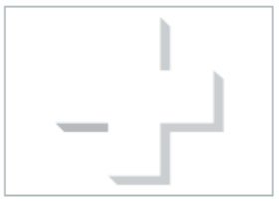
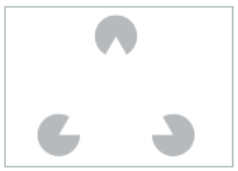
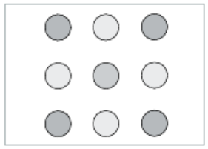
Контур
Опыт и связанные с ним ожидания могут быть настолько сильны, что недостающие элементы формы воспринимаются как полные или отдельные детали, измененные для того, чтобы объект соответствовал нашим ожиданиям. Восприятие формы с отсутствующими контурами просто основано на формировании тени.
Общая форма
Опыт приводит нас к распознаванию общей формы, поскольку мы способны идентифицировать существенные детали.
Цвет
Эта картинка иллюстрирует, как цвет сопоставляется с соответствующим воспринимаемым рисунком.
Цвет центральной серой точки подстраивается под черный или серый цвет в воспринимаемом рисунке.

Slide 3
Что такое гештальт-психология?
Гештальт-психология (нем. gestalt – образ, форма; gestalten – конфигурация) – одно из наиболее интересных и популярных направлений в западной психологии, возникшее в период открытого кризиса психологической науки в начале 1920-х гг. в Германии. Основоположником является немецкий психолог Макс Вертгеймер.
На основе исследований зрительного восприятия, были выведены конфигурации «гештальты» (гештальт – целостная форма), суть которых в том, что человек склонен воспринимать окружающий его мир в виде упорядоченных целостных конфигураций, а не отдельные фрагменты мира.
Был сформулирован закон, который звучал следующим образом: «целое всегда больше суммы составляющих его частей».
Целое состоит из элементов и поэтому от них зависит.
Экспериментально было выявлено несколько правил группировки элементов в целостную структуру.

Slide 4
Цель гештальт-психологии?
Цель изучения гештальт-психологии заключается в том, чтобы научить дизайнера контролировать и формировать конечное впечатление/восприятие зрителя, когда тот смотрит на композицию.
Для инженера-проектировщика важно понимать принцип зрительного восприятия человеком предложенных визуальных стимулов и то, как зритель получает визуальный образ из окружающей среды.
Освещение, представляет собой изменчивую световую среду, которая обеспечивает взаимодействие и согласованность с тем, как воспринимается форма.
Архитектура постигается через освещение, а свет может либо преуменьшать, либо выделять детали композиции. Освещение завершает восприятие зрителя, позволяя воспринимать пространство или форму.

Slide 5
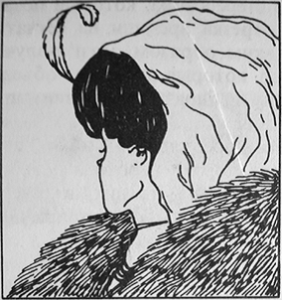
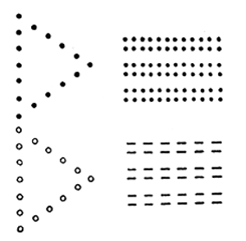
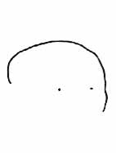
Целостность восприятия
Целостность воспринимаемого образа – это характеристика восприятия, состоящая в том, что всякий объект воспринимается как целое, даже если некоторые части этого целого в данный момент не могут быть наблюдаемы (например, тыльная часть вещи).
Формы доминирования целостной структуры образа над ее составляющими
← А – различие в восприятии одних и тех же элементов
Первая из форм доминирования целостной структуры над ее элементами выражается в том, что один и тот же элемент, будучи включенным в разные целостные структуры, воспринимается по-разному. Это демонстрируется характером восприятий двойственных изображений
← Б – замена отдельных элементов
Вторая форма доминирования целостной структуры объекта над его отдельными элементами.
Сохраняется общая структура восприятия изображения при замене элементов, которые представлены точками, кружками и черточками.
← В – выпадение ряда элементов контура
Третья форма выражается в сохранении восприятия структуры как целого при выпадении отдельных ее частей. Для целостно восприятия человеческого лица достаточно лишь нескольких элементов его контура.

Slide 6
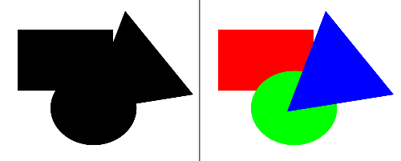
Восприятие формы
Закон содержательности (принцип хорошей формы, закон простоты)
Люди будут воспринимать и интерпретировать составные или сложные изображения как простейшую форму или объединение простейших форм.
Это фундаментальный принцип гештальта. Люди предпочитают самые простые, лаконичные и понятные формы. Инстинктивно мы воспринимаем их как более безопасные. Они требуют меньше времени на осознание и таят в себе меньше опасных неожиданностей.
Сталкиваясь со сложными формами, мы, как правило, преобразуем их в набор простых компонентов или упрощаем целое. Вам приятнее видеть левое изображение как сочетание простых форм (круга, квадрата и треугольника) – так, как изображено справа – чем воспринимать сложную и неоднозначную форму в целом.

Slide 7
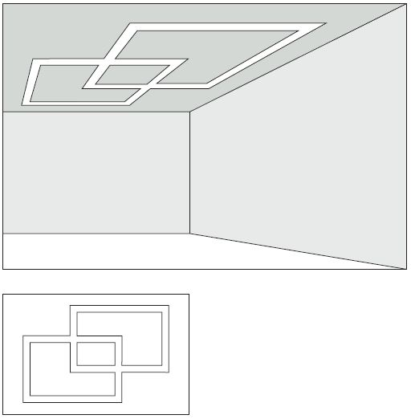
← Расположение осветительных приборов интерпретируется как два наложенных друг на друга прямоугольников.

Slide 8
Законы формы также имеют практическое применение для светодизайнера:
каждая осветительная установка состоит из расположения светильников, будь то на потолке, на стенах или внутри пространства.
Однако такие расположения не воспринимаются напрямую, а организованы в фигуры в соответствии с правилами восприятия формы.
Окружающая архитектура и световые эффекты светильников создают дополнительные узоры, интегрированные в восприятие.

Slide 9
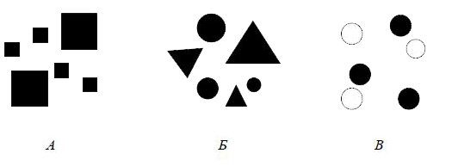
Similarity.
Правило подобия
Чем больше части зрительно воспринимаемой модели похожи друг на друга по какому-либо воспринимаемому качеству, с тем большей вероятностью они будут восприниматься как расположенные месте. В качестве группирующих свойств может выступать сходство по размеру, форме и цвету.
Группировка элементов поля. А – сходство по размерам; Б – сходство по форме; В – сходство по цвету
На рис. А изображена группа из шести фигур, одинаковых по форме и ориентации, но бессистемно разбросанных в пространстве. Разница в размерах обладает группирующим эффектом: большие квадраты в противоположность маленьким стремятся друг к другу. На рис. Б окружности стремятся объединиться и отойти от треугольников. В этом случае группирующим признаком является форма элементов. На рис. В представлены хаотично расположенные одинаковые по размеру круги двух цветов. Темные круги стремятся отделиться о белых, здесь цвет выступает в качестве группирующего признака.

Slide 10
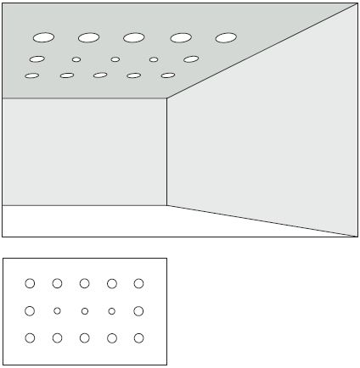
← Правило подобия.
Светильниками одного типа сгруппированы вместе.
Этот принцип также применяется, когда формы группы не идентичны, а только похожи.
Например, круги разных размеров воспринимаются вместе. Прямоугольники и квадраты также иногда принадлежат к группе из-за их похожих форм.
→
Методика освещения должна быть одинаковой, в пределах каждого набора/группы, чтобы характер и свойства визуальной группы могли быть четко определены.

Slide 11
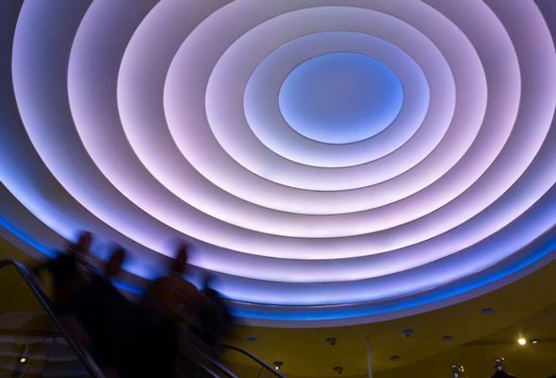
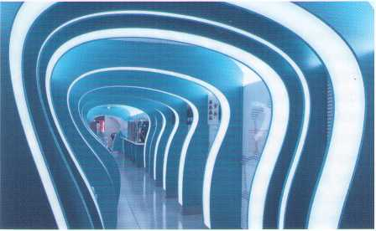
↑ Pub in Stockholm; Lighting design:
Ljusarkitektur
↑ James Turrell Museum, Colomne;
Light art: James Turrell
Элементы с аналогичными конструктивными элементами с помощью освещения сгруппированы визуально.

Slide 12
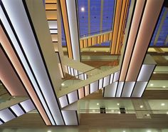
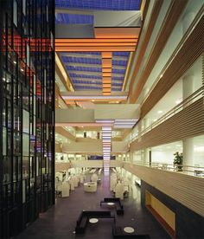
↑ Рис. Headquarters Lobby Deloitte in Copenhagen; Light art: Steven Scott
Лестницы приобретают новое визуальное восприятие, когда пропорционально подобные прямоугольные блоки имеют аналогичную методику освещения.
Это позволяет создавать слаженную визуальную организацию. Даже, несмотря на то, что были применены различные цвета в освещении, сама техника/принцип освещения остается одинаковым, и это приводит, в конечном итоге, к обогащению восприятия.

Slide 13
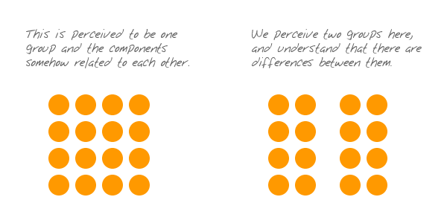
Proximity.
Правило близости.
В любом поле, содержащем несколько объектов, те из них, которые расположены наиболее близко друг к другу, визуально могут восприниматься целостно, как один объект. Легче воспринимаются три группы кругов, а не один из восьми кругов.
Мозг пытается уменьшить необходимость обработки большого количества подобных мелких раздражителей и группирует их в единое целое, чтобы достичь визуального единства.

Slide 14

Принцип настолько силен, что он перекрывает фигуры схожего цвета, формы и прочих факторов, позволяющих идентифицировать элементы как группу однородных объектов.
Обратите внимание на изображение ниже. Относительная близость объектов играет большую роль, нежели цвет и схожая форма.

Slide 15
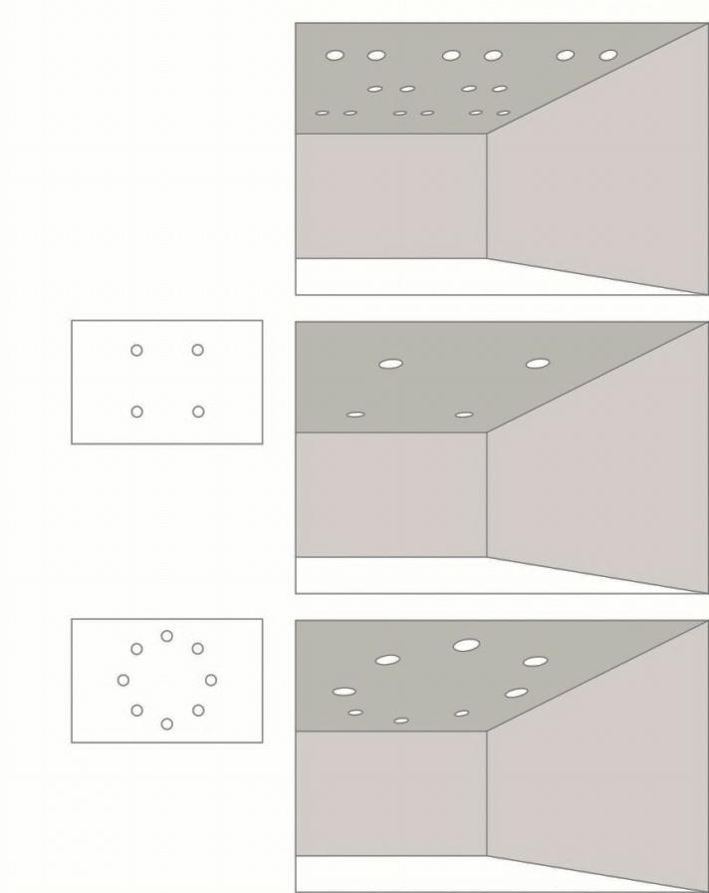
→ Разрабатываемое освещение должно целенаправленно объединять и определять элементы в визуальную организацию. Этот способ объединения подразумевает формирование «ритмичности» элементов групп.
То есть, если данные элементы различаются по форме, или имеют одинаковый размер, – они сгруппированы вместе.
Конечная воспринимается форма довольно сильно отличается от характеристик каждого отдельного элемента.
Близкое расположение и визуальное единство субъектов обязаны поддерживать целостность композиции.
Использование иерархии добавляет визуальный интерес за счет многослойности и сохранения визуальной организации.
↑ Близость.
Светильники сгруппированы парами.
Четыре точки группируются, чтобы сформировать квадрат, из восьми точек (световых приборов) образуется круг.

Slide 16
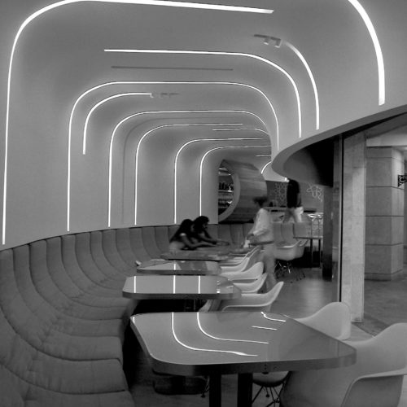
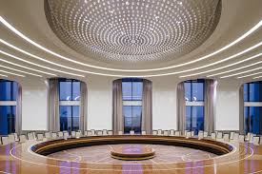
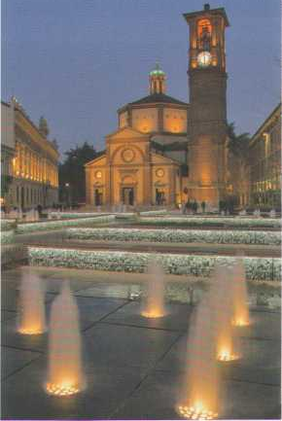
↑ Линейный свет формирует визуальный сигнал к формированию общей формы пространства.
Restaurant Watermelon Beirut/RL, Lighting design: PSLAB, Beirut/RL
↑ Сходство также может быть рассмотрено с помощью различных характерных черт света, такие как цвет, яркость или контрастность.
Forum in Tashkent/UZ, Lighting design Pfarre Lichtdesign, Munchen/D.
↑ Square in Legano/I Lighting design: Jacapo Acciaro/I.

Slide 17
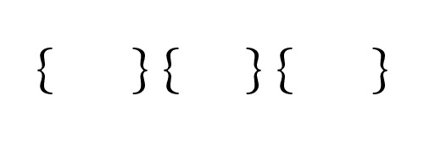
Symmetry and Order.
Симметрия и порядок.
«Люди склонны воспринимать объекты как симметричные формы, образованные вокруг условных центров».
Симметрия дает людям ощущение надежности и порядка, которые мы склонны искать в силу извечного человеческого стремления — преобразовывать хаос в порядок. Этот принцип приводит нас к понятию баланса в композиции картины, рисунка или веб-страницы, хотя композиция может и не быть идеально симметричной, чтобы находиться в равновесии.
↑ На иллюстрации выше вы видите три пары открывающих и закрывающих скобок. Принцип близости (The principle of proximity) позволяет нам предположить, что мы должны увидеть что-то еще. Явная незавершенность изображения – кажется, что с обоих сторон не хватает еще по одной скобке – свидетельствует о том, что в восприятии человека симметрия имеет приоритет над близостью.

Slide 18
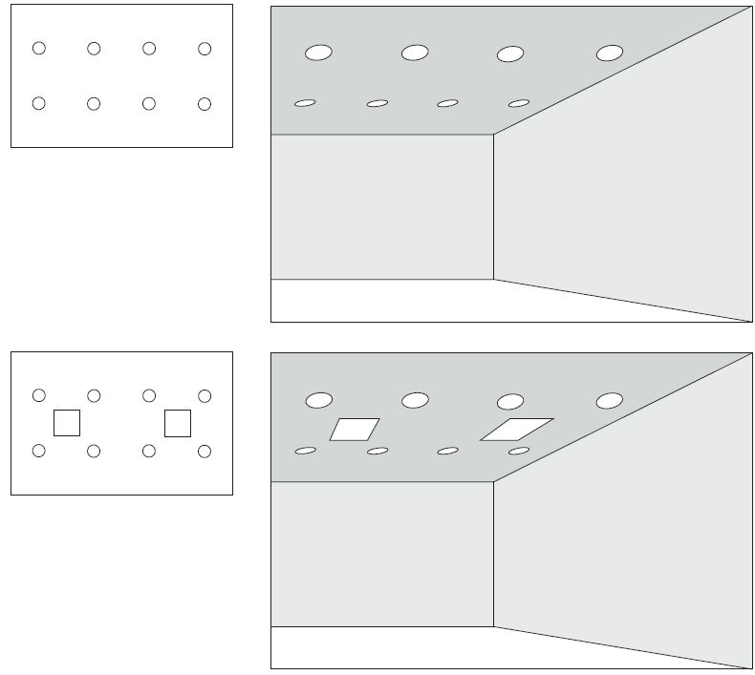
Так как наши глаза быстро обнаруживают симметрию и порядок, то эти принципы могут быть использованы для эффективного распространения срочной информации.

Slide 19
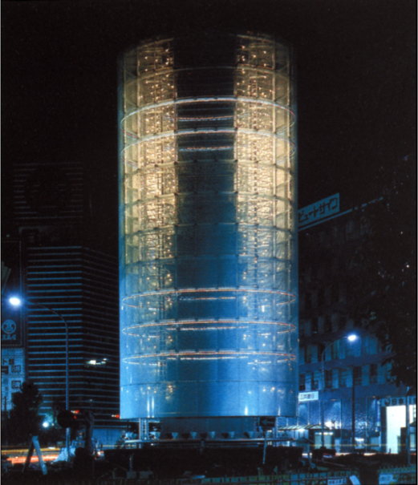
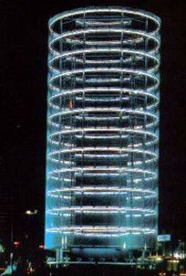
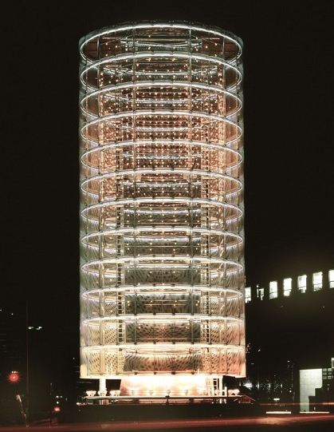
Common fate (destiny).
Правило общей судьбы.
Множество элементов, движущихся с одинаковой скоростью и по одной траектории, воспринимается целостно как единый движущийся объект.
Этот принцип (когда есть небольшое изменение направления или интерпретации, но воспринимаемый визуальный смысл остается тем же самым) применяется в основном в динамических установках освещения, где есть очевидные изменения в настройках света для создания различных вариаций по заданной схеме.
Но это правило применимо и тогда, когда объекты неподвижны, но движется наблюдатель.
← The Tower of Winds, Lighting Design: Kaoru Mende/J.
Для Башни Ветров, даже несмотря на то, настройки светотехнические установки являются динамическими, зрительное восприятие зрителем остается неизменным – наблюдатель получает богатый чувственный опыт.

Slide 20
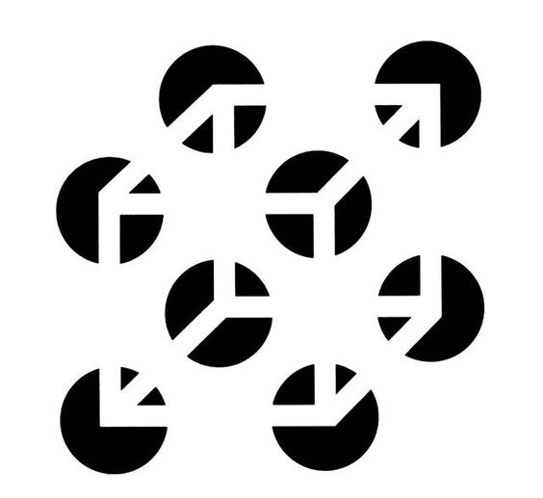
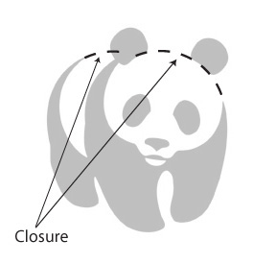
Closure.
Закон замыкания (Принцип заполнения пробелов):
Тенденция к заполнению пробелов в воспринимаемой фигуре.
Суть закона состоит в том, что, когда мы видим нечто непонятное, наш мозг пытается трансформировать это непонятное во что-то знакомое. Другими словами Закон замыкания заключается в тенденции к заполнению пробелов в воспринимаемой фигуре.

Slide 21
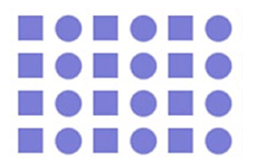
← Например, на рисунке, приведённом слева, нам легче увидеть вертикальные переменные колонки квадратов и кружков, чем горизонтальные ряды меняющихся через одну фигур. Чем более сильную связь мы можем найти между отдельными изображениями (кружки с кружками, квадраты с квадратами), тем менее хаотичным кажется целый рисунок.
Хаос напрягает, и это естественно. Чтобы хоть как-то себе помочь избавится от хаоса, наш организм пользуется Законом замыкания, восполняя пробелы и возвращая порядок в наш мир.
Принцип замыкания часто используется художниками/дизайнерами, где они сознательно скрывают часть изображения, чтобы у зрителя была возможность самостоятельно его визуально завершить. Замыкание, как правило, происходит на основе предыдущего опыта.

Slide 22
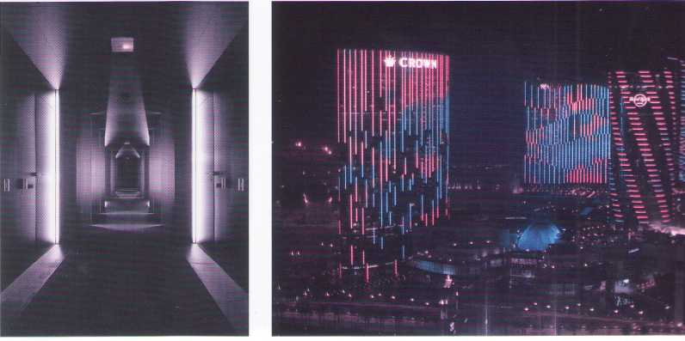
↑ Коридор имеет минимальную освещенность с высокой контрастностью, чтобы усилить глубину пространства.
При этом, элементы (вертикальные ребра) освещены таким образом, чтобы создавалось ощущение завершенности.
↑ Закон замыкания применяется в фасадном освещении.
Пробелы в нашем восприятии усиливают визуальный интерес.

Slide 23
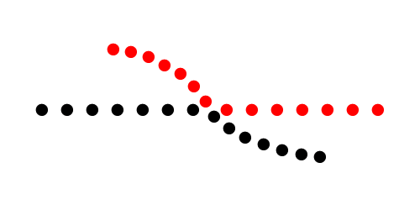
Continuity.
Принцип непрерывности.
Принцип непрерывности гласит, что элементы, расположенные на линии или кривой, в большей степени связаны, нежели не расположенные на линии или кривой.
↑ Например, на изображении выше может показаться, что красные точки на кривой линии в большей степени связаны с черными точками на кривой линии, чем с красными на прямой горизонтальной линии. Это потому, что ваш глаз естественным образом следует за линиями, получая более сильный сигнал о связности элементов, нежели от фактора общего цвета.

Slide 24
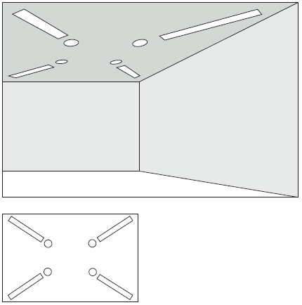
← Расположение осветительных приборов интерпретируется как пересечение двух линии.
Предпочтение воспринимать непрерывные линии настолько велика, что она может повлиять на общую интерпретацию изображения.

Slide 25
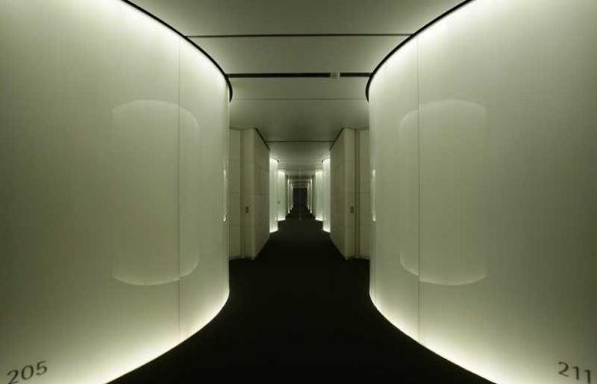
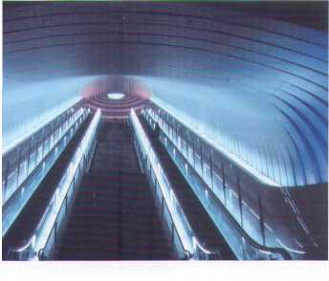
↑ Hotel Puerta America, Madrid/E; Lighting Design: Isometrix lighting + Design, London/UK.
↑ Ощущение непрерывности освещения применяется в зонах необходимости направленного движения - освещение должно быть постепенным и направленным, регулируя визуальное внимание к точкам внимания.
Другие слои, в свою очередь, такие как поручни эскалатора, выравнивают направленность композиции.
Дизайн освещения при этом подходе является равномерным, постепенный, линейный, с рассеянным градиентом, который обеспечивает визуальную и линейную прогрессию.
Иерархия освещения в основном подчинена основному элементу с однородным освещением. Другие элементы редко выделены, чтобы они не конкурировали/боролись за внимание. Контраст освещения используется, но только для усиления глубины пространства.
При использовании Закона непрерывности в освещении: наслоение света в визуальной композиции почти не присутствует.

Slide 26
Теория гештальт-психологии для визуальной организации является очень полезным инструментом при проектировании эстетического порядка в любом пространстве.
Это помогает дизайнеру и управлять и контролировать опытом восприятия зрителя, повышая тем самым визуальный смысл окружающей среды. Что в конечном итоге приводит к созданию чувственной/эмоциональной среды.

Slide 27
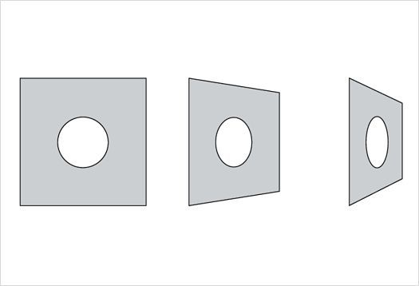
Constancy phenomena
Константность перцептивного образа
— это процессы коррекции зрения и необходимое предварительное условие для построения упорядоченного образа реальности.
— это способность распознавать постоянные объекты, даже если их размер, форма, отражательная способность и цвет или окружение меняются.
Существует несколько основных видов постоянства:
- постоянство размера
- постоянство яркости
- постоянство цвета
- постоянство формы.
Эти механизмы помогают нам взаимодействовать с окружающим миром более эффективно и стабильно, что делает повседневные задачи, такие как чтение, вождение или распознавание лиц, более простыми и интуитивными.

Slide 28
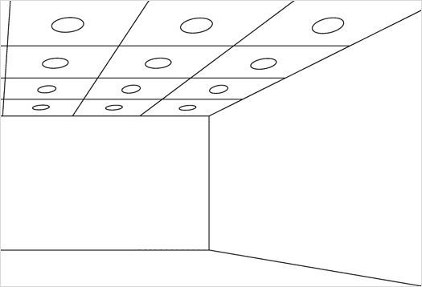
/ Постоянство размера:
Позволяет нам правильно оценивать размеры объектов, независимо от их расстояния.
Например, мы можем распознать человека, который удаляется от нас, как того же роста, даже если он кажется меньшим.
Это позволяет наблюдателю постоянно распознавать регулярно расположенные круги на потолке как одинаковые по размеру, хотя с увеличением расстояния круги визуально уменьшаются и выглядят как эллипсы.

Slide 29
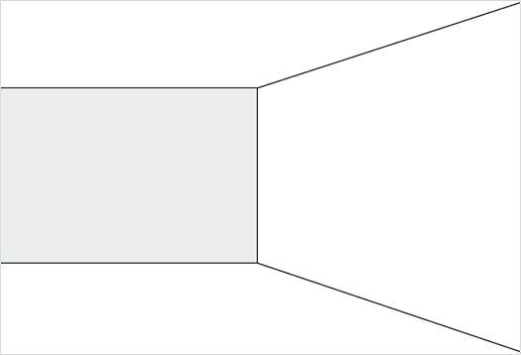
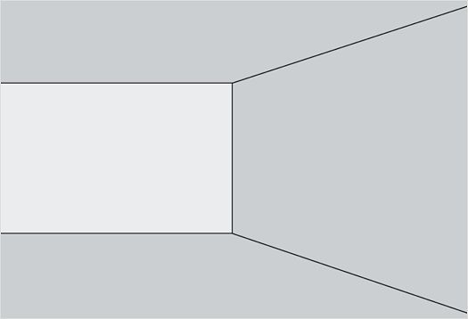
/ Постоянство яркости:
Помогает нам различать объекты в различных условиях освещения. Воспринимаемая яркость является результатом соотношения яркости рассматриваемого объекта и яркости непосредственного окружения.
Например, белая бумага будет восприниматься как белая как в темной, так и в ярко освещенной комнате, что позволяет нам правильно идентифицировать предметы.
// Восприятие яркости серого поля зависит от окружения - в ярком окружении идентичный серый цвет кажется темнее, чем в темном окружении.
Например, средне-серое поле на темном фоне воспринимается как светло-серое, а на светлом фоне — как темно-серое.

Slide 30
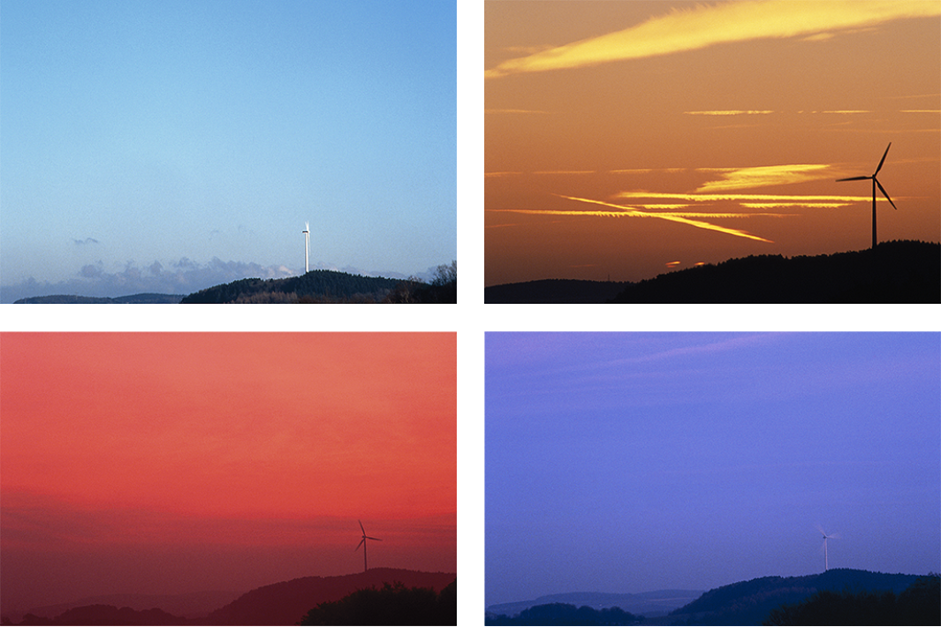
/ Постоянство цвета:
Позволяет нам распознавать цвета объектов независимо от источника света.
Необходимость интерпретации цветовых впечатлений возникает из-за постоянно меняющихся цветовых условий в окружающей среде.
Например, белая бумага воспринимается одинаково как в голубом свете неба, так и при теплом солнечном свете.

Slide 31
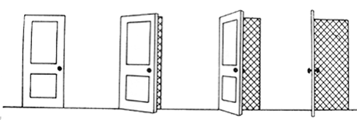
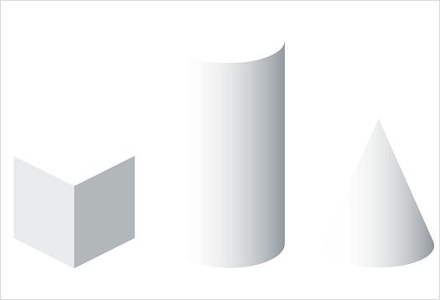
/ Постоянство формы:
Обеспечивает возможность идентифицировать объекты с разных углов.
Например, когда постоянство формы усвоено, дверь воспринимается одинаковой, даже если она открыта или закрыта, если даже ее проекция на сетчатку глаза меняется что критично для навигации в пространстве.
Наш опыт показывает, что градиенты яркости от света к тьме или наоборот могут возникать из пространственной формы освещенного объекта. Примеры включают образование типичных теней на трехмерных телах, таких как кубы, цилиндры и сферы.
Пространственную форму можно распознать исключительно на основе прогрессий теней.

Slide 32
Значение константности очень велико.
Не будь этого свойства, при всяком нашем движении, при каждом изменении расстояния до предмета, при малейшем повороте головы или перемене освещения практически непрерывно изменялись бы все основные признаки, по которым человек узнает предмет.
Он перестал бы воспринимать мир устойчивых вещей, и восприятие не могло бы служить средством познания объективной действительности.

Slide 33
Задание. Изменение визуального восприятия с помощью освещения.
Цель работы: Изучение роли света и его способности в формировании окончательного визуального облика объекта.
Представление: Свет способен изменять наше впечатление об объекте, преображать его или разрушать.
Поэксперементируйте с процессами различного взаимодействия света и объекта (с любыми двумя на ваш выбор). Представьте фото отчет вашей работы.
Содержание эксперимента: Передний свет; Задний свет; Верхний свет; Рассеянный свет.
Сделайте вывод о проделанной работе (не менее 75 слов).
Пример оформления работы.
На аудиторном занятии – представление и защита работ.

